Slide 1









Huan Nguyen
Ansible Handler
1. Giới thiệu về Handler
Ha Noi, Viet Nam
Nguyễn Văn Huân

Slide 2
Agenda
Giới thiệu về Handler
Cách khai báo và sử dụng Handler
Cách tra tài liệu Handler

Slide 3



Ansible Handler
Là một task đặc biệt trong Ansible, kích hoạt khi được gọi bằng notify từ các task khác.
Chủ yếu được dùng để thực hiện các hành động cần thiết sau khi có thay đổi trong hệ thống, ví dụ: khởi động lại dịch vụ khi tệp cấu hình được sửa đổi.
Cách hoạt động:
Một task thay đổi trạng thái và kích hoạt Handler thông qua notify
Handler chạy các task đã được định nghĩa

Slide 4

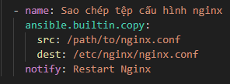
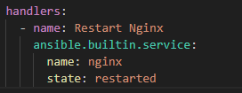

Cách khai báo và sử dụng Handler
Khai báo task chính:
Dùng notify để gọi Handler khi task
thay đổi trạng thái.
2. Khai báo Handler:
Định nghĩa hành động của Handler

Slide 5
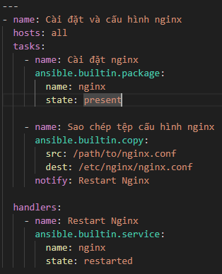
Cách khai báo và sử dụng Handler

Slide 6


Cách tra tài liệu Handler
Truy cập: Ansible Documentation
Tìm kiếm phần "Handlers" trong mục “Using Ansible playbooks”
https://docs.ansible.com/ansible/latest/playbook_guide/playbooks_handlers.html
Tìm hiểu các ví dụ thực tiễn và cú pháp chuẩn được cung cấp.

Slide 7


Thank you for watching
Huan Nguyen
Cloud Engineer

Slide 8
Huan Nguyen
Ansible Handler
2. Thực hành Handler
Ha Noi, Viet Nam
Nguyễn Văn Huân

Slide 9
Agenda
Cách tra tài liệu Handler
Cách khai báo và sử dụng Handler

